Slide 1
Exemples du cours: 1.3 décrire la matière
Z. Hamoudi- Aut-2020

Slide 2




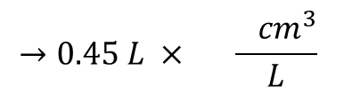


Exemple #1 : Conversion d’unités
$$a) 0.45 L = {? cm}^{3}$$
$$→0.45 L × \frac{{ cm}^{3}}{L}$$
$→0.45 L × \frac{{ 1000 cm}^{3}}{1 L} = 450$ ${ cm}^{3}$
= 1
c$) 0.45 L = ?ml$
$$1 ml=1{ cm}^{3}$$
$$0.45 L = 450 ml$$

Slide 3
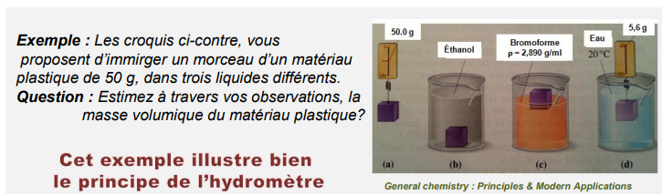
Exemple # 2 : masse volumique

Slide 4
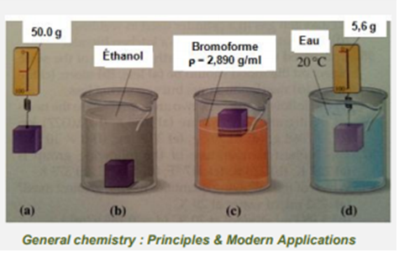
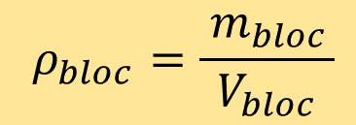

Exemple # 2 : masse volumique
$${ ρ}_{bloc }=\frac{{ m}_{bloc }}{V_{bloc}}$$
$${→ a) m}_{bloc }=50 g$$
$${{→ b) ρ}_{bloc }>ρ}_{éthanol à 20 ℃ }→tab 1.2 alors: ρ_{bloc}>789 \frac{kg}{m^{3}} =789 \frac{g}{L}$$
$${{→ c) le bloc est immergé à 40 \% dans le bromoforme → ρ}_{bloc }\sim 40 \%×2.89 \frac{g}{ml}}_{}$$
$${→ ρ}_{bloc }\sim 0.4 ×2.89 \frac{g}{L}×{10}^{3}=1156 \frac{g}{L}$$
${→ ρ}_{bloc }=\frac{{ m}_{bloc }}{V_{bloc}}=\frac{50 g}{V_{eau déplacé }}=\frac{50 g}{m_{eau : ρ_{eau}}}=$ $\frac{50 g}{(50−5.6 )g :998 \frac{g}{L}}=\frac{50 g}{44.4g :998 \frac{g}{L}}=\frac{50 g}{0.044489 L}=1123.87\frac{g}{L}$

Slide 5
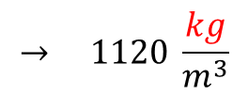
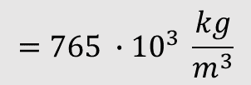

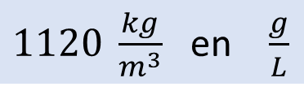

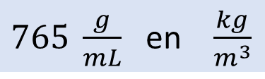
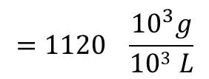
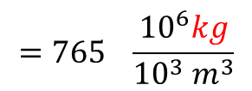







Exemple # 3 : Conversion rapport d’unités
$765 \frac{g}{mL}$ en $\frac{kg}{m^{3}}$
$$→ 765 \frac{g}{mL}$$
$$\frac{1 kg}{1000 g}$$
$$\frac{{10}^{6}mL}{{1 m}^{3}}$$
$$=765 \frac{{10}^{6}kg}{{{10}^{3} m}^{3}}$$
$$=765 ∙{10}^{3} \frac{kg}{m^{3}}$$
$$×$$
$$×$$
$1120 \frac{kg}{m^{3}}$ en $\frac{g}{L}$
$$→ 1120 \frac{kg}{m^{3}}$$
$$\frac{1000 g}{1 kg}$$
$$\frac{{1 m}^{3}}{1000L}$$
$$=1120 \frac{{10}^{3}g}{103 L}$$
$$=1120 \frac{g}{L}$$
×
$$×$$

Slide 6





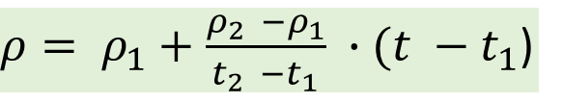

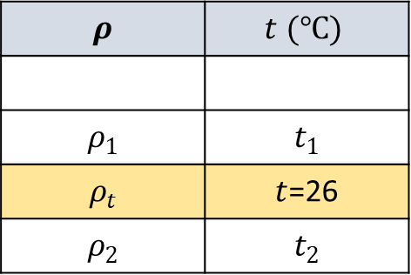



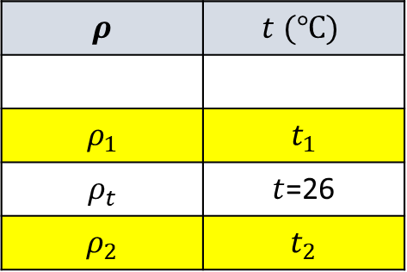
Exemple # 4 :
Quelle est la masse de 130 ml de méthanol à 26 °C ?
$$→m=V∙ρ_{méthanol à 26 ℃ }$$
${{→ ρ}_{méthanol à 26 ℃ }= ?}_{ } il n y est au Tab 1.2$
2. $→ méthode d^{′}interpolation linéaire$
$ρ= ρ_{1}+\frac{ρ_{2 } −ρ_{1}}{t_{2 } −t_{1}} ∙(t −t_{1}$)
$$ρ$$ | $$t (℃)$$
$$ρ_{1}$$ | $$t_{1}$$
$$ρ_{t}$$ | $t$=26
$$ρ_{2}$$ | $$t_{2}$$
$$ρ$$ | $$t (℃)$$
$$ρ_{1}$$ | $$t_{1}$$
$$ρ_{t}$$ | $t$=26
$$ρ_{2}$$ | $$t_{2}$$
$$t_{1}=20℃ → ρ_{1}=792\frac{kg}{m^{3}}$$
$$t_{2}=30℃ → ρ_{2}=783\frac{kg}{m^{3}}$$
$→ρ_{26 ℃}=792+\frac{783 −792}{30 −20} ∙(26 −20$)
$$→ρ_{26 ℃}=786.6 \frac{kg}{m^{3}}$$
$$→m=130 mL∙786.6\frac{kg}{m^{3}}$$
$$→m=130∙{10}^{−6} m^{3}∙786.6\frac{kg}{m^{3}}$$
$→m=0.102 3$ kg

Slide 7

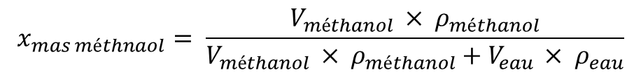
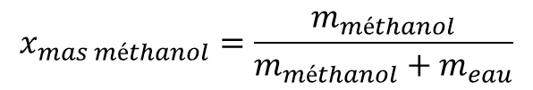

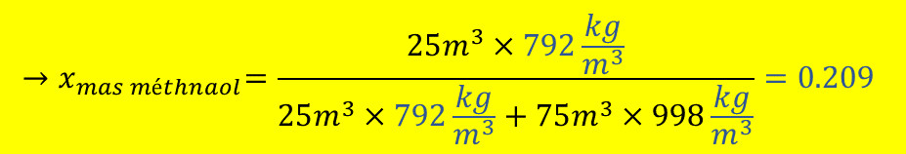


Exemple # 5 :
$$ρ_{Méthanol}=792\frac{kg}{m^{3}}$$
Le mélange:
méthanol
$$x_{Vol}=0.25$$
$$ρ_{eau}=998\frac{kg}{m^{3}}$$
Eau
$$x_{Vol}=1−0.25=0.75$$
$$i. →V_{méthanol}=x_{Vol méthnaol} × V_{mélange}$$
$$→V_{méthanol}=0.25 ×150=37.5 mL$$
$$ii. →fraction massique méthanol$$
*** Dans un volume arbitraire de 100 $m^{3}$ on a : ${V_{méthanol}=25 m^{3} V}_{eau}=75{ m}^{3}$
$$x_{mas méthanol}=\frac{m_{méthanol}}{m_{méthanol}+m_{eau}}$$
$$x_{mas méthnaol}= \frac{V_{méthanol }× ρ_{méthanol}}{V_{méthanol }× ρ_{méthanol}+V_{eau }× ρ_{eau}}$$
$${→x}_{mas méthnaol}=\frac{25m^{3}×792\frac{kg}{m^{3}}}{25m^{3}×792\frac{kg}{m^{3}}+75m^{3}×998\frac{kg}{m^{3}}}=0.209$$

Slide 8
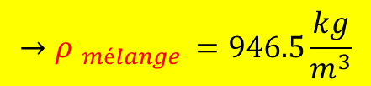
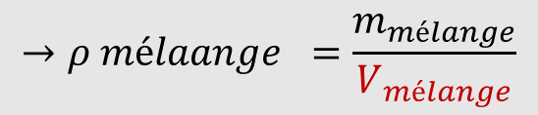
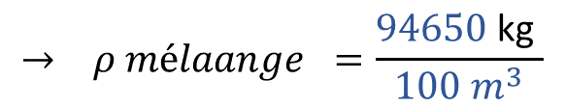

Exemple # 5 : suite
$$iii. →masse du mélange$$
$${→ρ mélaange}_{}=\frac{m_{mélange}}{V_{ mélange}}$$
${→ V }_{mélange}=100 m^{3}$ volume arbitrarie de mélange
$${→ m}_{mélange}= { m}_{méthanol} + { m}_{eau }$$
${→ m}_{mélange}=25m^{3}×792\frac{kg}{m^{3}} + 75m^{3}×998\frac{kg}{m^{3}}=94650$ kg
$${→ ρ mélaange}_{}=\frac{94650 \text{kg} }{100 m^{3}}$$
$$→ρ_{ mélange }=946.5\frac{kg}{m^{3}}$$

